Slide 1
Kenyamanan Termal

Slide 2
Standar zona kenyamanan termal di Indonesia (berdasarkan temperatur efektif) : SNI T-14-1993-037
Dingin tidak nyaman (TE) = < 20.5º C
Sejuk-nyaman (TE) = 20.5ºC – 22.8ºC
Nyaman optimal (TE) = 22.8ºC – 25.8ºC
Hangat-nyaman (TE) = 25.8ºC – 27.2ºC
Panas tidak nyaman (TE) = > 27.2ºC

Slide 4
Suhu efektif (effictive temperature; ET) merupakan variable untuk menilai tingkat kenyamanan termal suatu ruang.
Suhu efektif merupakan besaran suhu yang didapat dari kombinasi tiga pengukuran antara suhu bola kering (DBT), suhu bola basah (kelembaban/WBT), dan kecepatan pergerakan udara.
Kombinasi tersebut apabila dikoreksi dengan radiasi matahari maka akan menghasilkan Suhu Efektif Terkoreksi (CET).
Besarnya ET dan CET merupakan kombinasi tiga variable berdasarkan Nomogram Suhu Efektif berikut

Slide 5
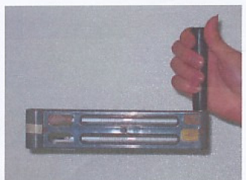
Sling termometer
untuk mengukur suhu udara kering dan suhu udara basah

Slide 6
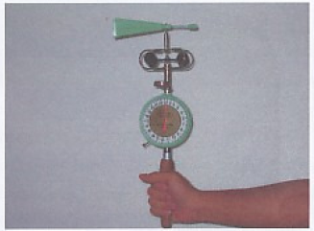
Anemometer
Untuk mengukur kecepatan udara

Slide 7
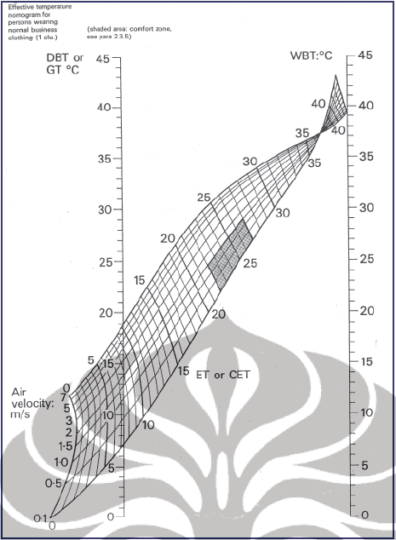
Nomogram Suhu Efektif

Slide 8
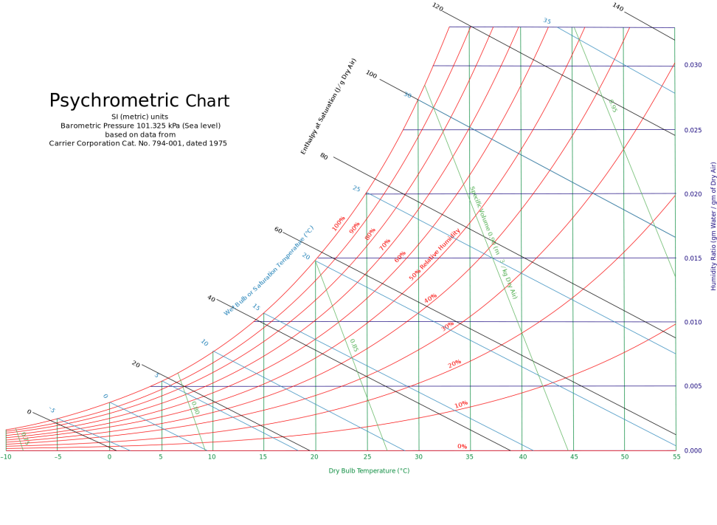
Diagram psikometri
untuk mendapatkan nilai kelembaban udara

Slide 10
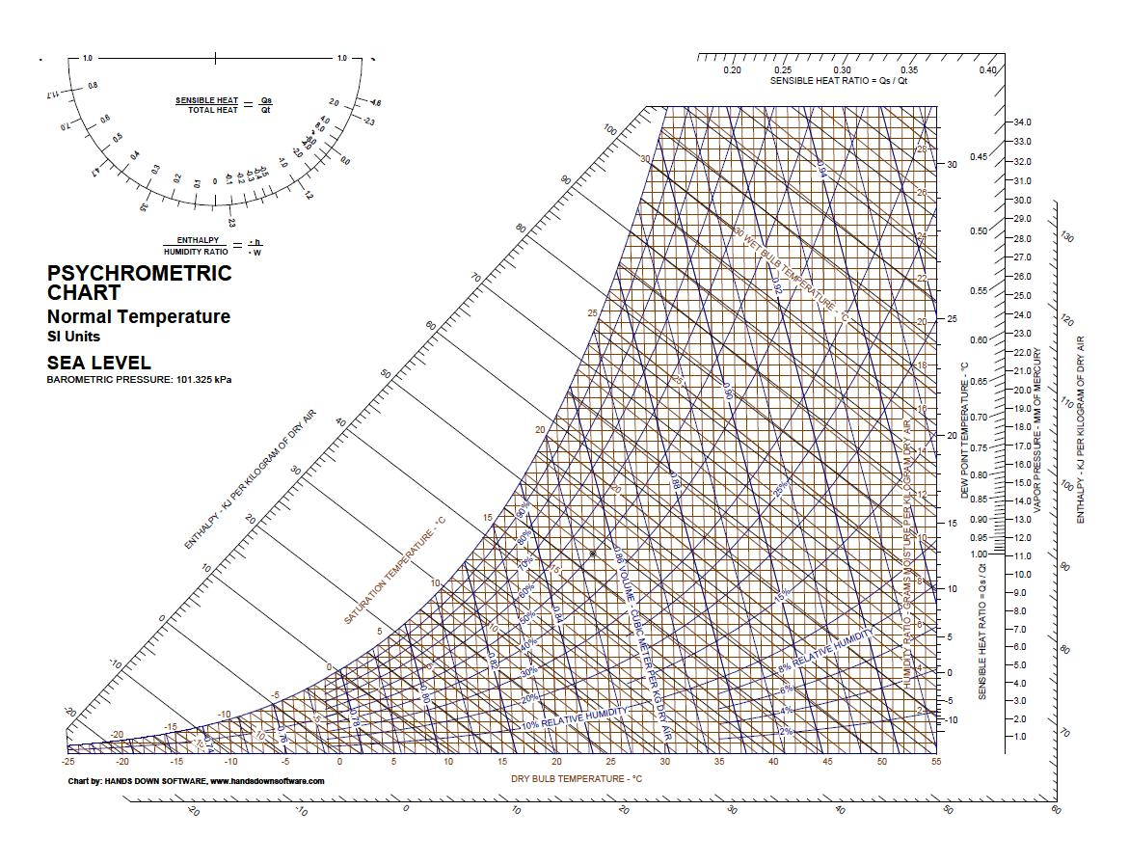

Slide 11
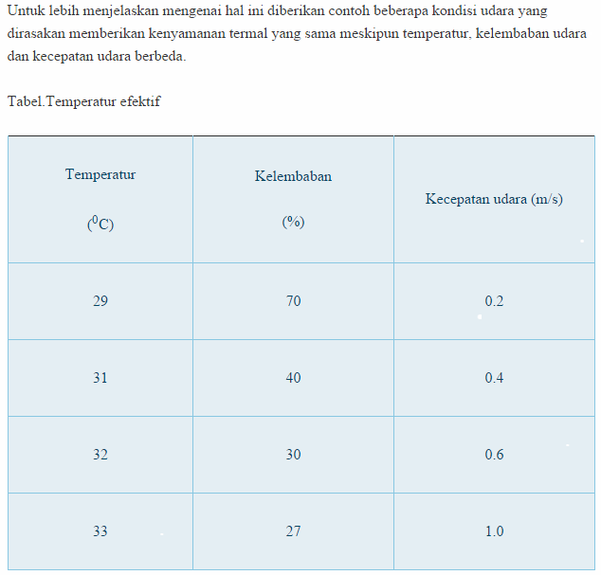

Slide 12
Kombinasi-kombinasi tertentu antara suhu, kelembaban dan kecepatan udara dapat menghasilkan kondisi termal yang sama.
Berarti untuk mendapatkan Suhu Efektif tidak diharuskan suhu udara rendah, selama kecepatan udara yang tepat dapat mendukung kelembaban udara yang tepat

Slide 13
Latihan

Slide 14
